Slide 1


Instituto Profesional Santo Tomás
Ingeniería en Informática. Gestión de Proyectos y Equipos de Trabajo
Sistema de seguimiento y fidelización de tratamientos
Planes de gestión e incremento del sistema. Evaluación N°3
Centro Médico Vida Norte SpA
Equipo ARM Systems: Mauricio Aliaga, Nicolás González, Fabián Moore y Lukas Rozas
Cliente del proyecto
Docente: Pedro Fernández Urrutia
Arica, noviembre de 2026
Notes:
Duración total: 10 minutos (unos 55 segundos por lámina).
Saludo, nombre del proyecto, del equipo y del cliente. 30 segundos.

Slide 2
El cliente y su problema
Centro Médico Vida Norte SpA es un centro ambulatorio de Arica, con cerca de 35 colaboradores, que atiende solo a pacientes particulares.
Lo que dijo el cliente en las entrevistas | Lo que se le pide al sistema
Agendas dispersas: no se controla quién atendió al paciente | Centralizar y registrar las atenciones por profesional
El seguimiento se hace por llamadas, mensajería y Excel | Reemplazar los registros manuales por un sistema único
Hay hilos de seguimiento que no terminan y pacientes desertores | Mostrar el estado de cada hilo y reportes de continuidad
Se necesita comunicación controlada, por si el paciente demanda | Dejar trazabilidad completa de las acciones
El paciente no debe sentirse perseguido | Reglas de frecuencia y de preferencia de contacto
Notes:
Tiempo: 55 segundos. Expone: Fabián.
Presentar al cliente y leer dos o tres filas de la tabla: lo que dijo la patrocinadora y lo que eso significa para el sistema. Todo viene de las entrevistas y del caso de negocio.

Slide 3
Objetivo y alcance de este avance
El primer incremento deja funcionando el flujo central del seguimiento: el doctor envía una recomendación y el paciente confirma que la leyó, con acceso por rol y una base de datos con migraciones.
Requisito del proyecto | Estado en el incremento 1
Seguimiento: sugerencias del médico al paciente | Parcial: faltan los recordatorios por WhatsApp y correo
Trazabilidad: quién envió, cuándo y si fue leída | Parcial: faltan los estados abierto, finalizado y desertor
Perfiles por rol y seguridad de la información | Parcial: falta el historial de accesos
Dashboard de continuidad para médicos | Parcial: resumen de lectura con datos reales
Reserva de horas y formulario estandarizado de contacto | Hito 2, 20 de noviembre
Notes:
Tiempo: 55 segundos. Expone: Fabián.
Explicar que el incremento cubre una parte de cada requisito del acta de constitución. Es honesto decir qué falta: la tabla lo dice sin rodeos y cada pendiente tiene un hito.

Slide 4
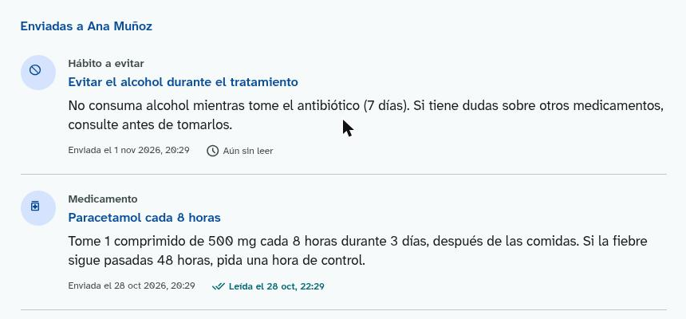
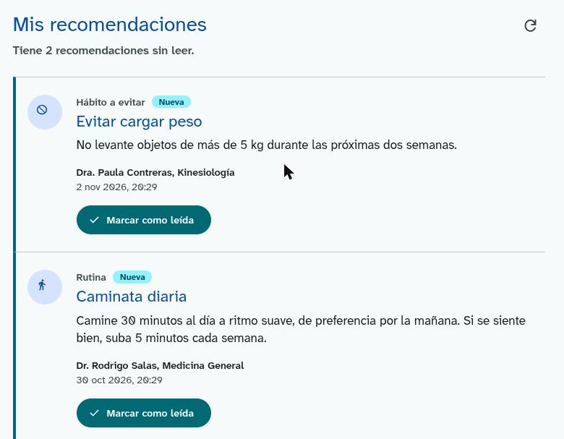
Cómo funciona y qué se ve
1. Inicia sesión
Con su RUT y contraseña. El sistema sabe si es doctor o paciente.
2. El doctor envía
Elige a uno de sus pacientes y escribe la recomendación.
3. El paciente lee
La ve en su pantalla y la marca como leída.
4. El doctor ve el resultado
Queda «Leída» con fecha y hora, y el resumen se actualiza.
Doctor: estado de lectura de lo enviado
Paciente: sus recomendaciones y el botón de lectura
Notes:
Tiempo: 55 segundos. Expone: Fabián.
Contar el flujo en cuatro pasos y mostrar las dos pantallas. Cada acción queda registrada con doctor, fecha y hora, que es lo que el cliente pidió para respaldarse ante un reclamo. La pauta pide presentar al cliente al menos dos módulos funcionales: son el acceso por rol y las recomendaciones; el resumen del doctor es un tercero.

Slide 5
Plan de planificación: cronograma
S1
S2
S3
S4
S5
S6
S7
S8
S9
Hitos
H1
06/11
H2
20/11
H3
27/11
H4
04/12
H5
11/12
H6
18/12
Gestión del proyecto
Análisis y diseño
Base de datos y servicios
Reservas y formulario
Seguimiento y notificaciones
Seguridad y accesos
Dashboard de continuidad
Pruebas
Implementación y cierre
Nueve semanas, 640 horas y seis hitos. Cronograma desarrollado en GanttProject; la semana 9 es el cierre y la reserva.
Notes:
Tiempo: 55 segundos. Expone: Fabián.
El cronograma sigue la EDT del plan de alcance. Los rombos son los hitos: H1 el 6 de noviembre, H2 el 20 de noviembre con reservas y formulario, H3 el 27 con seguimiento y seguridad, H4 el 4 de diciembre con el dashboard, H5 el 11 con el piloto y la capacitación, y H6 el 18 con el cierre. Del 19 de octubre al 18 de diciembre hay nueve semanas calendario, así que usamos la novena como reserva.

Slide 6
Plan de planificación: presupuesto y beneficios
Concepto | Monto (CLP)
Trabajo del equipo (640 h a $15.000) | $9.600.000
Infraestructura | $1.200.000
Mensajería | $900.000
Seguridad | $1.800.000
Herramientas | $1.000.000
Capacitación | $500.000
Costos directos | $15.000.000
Contingencia (10%) | $1.500.000
Utilidad (margen) | $306.723
IVA (19%) | $3.193.277
Valor final con IVA | $20.000.000
Beneficios esperados
B1 Más continuidad de los tratamientos.
B2 Trazabilidad de las interacciones.
B3 Agenda centralizada.
B4 Menos tiempo administrativo.
B5 Mejor experiencia posterior a la atención.
B6 Respaldo ante reclamos.
B7 Protección de la información.
Notes:
Tiempo: 55 segundos. Expone: Mauricio.
El presupuesto parte de 640 horas a 15 mil pesos más cinco costos de la estimación del caso de negocio. La contingencia es de 10%. La utilidad es lo que queda del presupuesto del cliente sin IVA, 306 mil pesos, y equivale a los 365 mil con IVA del caso de negocio. El valor final es 20 millones con IVA. Cada beneficio depende de actividades del cronograma.

Slide 7
Plan de trabajo
Lunes
Planificación de la semana y revisión de riesgos y cambios.
Cada día
Coordinación breve por mensajería: avances y bloqueos.
Reunión semanal
Demostración y validación con la patrocinadora y el Director Médico.
Viernes
Retrospectiva y corte de valor ganado.
Enfoque híbrido
Responsabilidades (RACI)
Alcance, hitos y presupuesto se gestionan de forma predictiva.
El trabajo de cada hito se hace en iteraciones semanales con tablero Kanban.
Cada actividad tiene una sola persona responsable final.
La patrocinadora aprueba cambios, incrementos y el cierre.
Hay un respaldo para cada rol del equipo.
Notes:
Tiempo: 55 segundos. Expone: Fabián y Nicolás.
El plan de trabajo define cómo se ejecuta: enfoque híbrido, ciclo semanal, matriz RACI con una sola A por actividad, herramientas y registro de decisiones. Las tareas pasan por revisión cruzada antes de pruebas.

Slide 8
Plan de entrega: hitos y definición de terminado
Hito | Fecha | Qué se entrega
H1 | 06/11 | Acceso por rol, recomendaciones y resumen del doctor
H2 | 20/11 | Reservas y formulario estandarizado
H3 | 27/11 | Seguimiento completo, historial de accesos y Clave Única simulada
H4 | 04/12 | Dashboard de continuidad con filtros
H5 | 11/12 | Pruebas, piloto y capacitación
H6 | 18/12 | Aceptación final y cierre
Definición de terminado
Tarea: revisada por un compañero, con pruebas y documentada.
Módulo: 95% de casos aprobados, 0 defectos críticos y roles verificados.
Incremento: informe de pruebas y acta firmada por el cliente.
Notes:
Tiempo: 55 segundos. Expone: Lukas.
Cada hito entrega módulos que funcionan de punta a punta. Un elemento solo pasa al nivel siguiente si cumple todos los criterios del suyo. El incremento 1 se revisa con un acta que firma la patrocinadora o el docente: el formulario va en los anexos.

Slide 9
Plan de medición
Indicador | Meta
SPI (cronograma) | 0,95 o más
CPI (costo) | 0,95 o más
Casos de prueba aprobados | 95% o más
Defectos críticos | 0 al cierre
Cumplimiento de tareas | 85% o más
El valor ganado se compara con esta curva cada viernes; el primer corte es el 6 de noviembre.
Notes:
Tiempo: 55 segundos. Expone: Lukas.
La línea base son 15 millones netos, sin contingencia, utilidad ni IVA. El valor ganado es el porcentaje de avance por el costo de cada paquete. El costo real son las horas registradas por 15 mil pesos más los gastos. Hay 19 indicadores en la matriz; aquí van los más importantes. Si el SPI baja de 0,85 o el CPI de 0,90, se replanifica.

Slide 10
Plan de incertidumbre y riesgos
 | Impacto 1 | Impacto 2 | Impacto 3 | Impacto 4 | Impacto 5
Prob. 5
Prob. 4 |  | R07 |  | R02
Prob. 3 |  | R14 | R05 R06 R08 R10 R15 R16 | R03 R04 R09 R11 R12 R13 | R01
Prob. 2 |  |  | R18 |  | R17
Prob. 1
Lo que más pesa
Legal. Datos de salud mientras cambia la ley de datos personales (Ley 21.719).
Alcance. Mejoras fuera del acuerdo: aplicación móvil, chatbot.
Terceros. WhatsApp Business y el soporte de TecnoSur.
Capacidad. Cuatro personas, 640 horas y poco margen.
Riesgos ubicados por probabilidad e impacto, antes de las respuestas.
Notes:
Tiempo: 55 segundos. Expone: Nicolás.
Analizamos el entorno con PESTEL. Hay 18 riesgos y 4 oportunidades; 2 críticos y 7 altos antes de las respuestas, y ninguno crítico o alto después. Cada riesgo alto tiene mitigación, contingencia, un disparador y un responsable. La contingencia es de 1,5 millones y se usa solo con aprobación escrita.

Slide 11
Calidad del incremento y siguientes pasos
Prueba | Resultado
Unitarias del backend | 9 aprobadas
Unitarias del frontend | 29 aprobadas
API con entradas hostiles | 69 casos aprobados
Recorrido en el navegador | Realizado
Siguientes pasos
Revisión con el cliente y acta firmada.
Reservas y formulario estandarizado (20 de noviembre).
Recordatorios, historial de accesos y Clave Única simulada.
Límite de intentos de inicio de sesión.
Repositorio compartido y respaldos.
Las pruebas encontraron fallas reales, ya corregidas: fechas con 3 horas de desfase, envíos duplicados por doble clic y usuarios desactivados con acceso.
Gracias. Quedamos atentos a sus preguntas.
Notes:
Tiempo: 55 segundos y preguntas. Expone: Lukas y Fabián.
Cerrar con la calidad del incremento y los pasos siguientes. El límite de intentos de inicio de sesión es una mejora de seguridad ya identificada. Cada integrante responde por su área: gestión e interfaz, API y base de datos, seguridad y arquitectura, pruebas.

